Slide 1
Netzwerk Teilchenwelt
Astroteilchen-/Teilchenphysik sowie Hadronen- und Kernphysik für Jugendliche und Lehrkräfte
Niklas Herff (TU Dresden & CERN) für das Netzwerk Teilchenwelt (NTW)

Slide 2
Übersicht
Was ist das Netzwerk Teilchenwelt?
Aktivitäten für Jugendliche
Aktivitäten für Lehrkräfte
Materialien
Weitere Angebote

Slide 3
Übersicht
Was ist das Netzwerk Teilchenwelt?
Aktivitäten für Jugendliche
Aktivitäten für Lehrkräfte
Materialien
Weitere Angebote

Slide 4
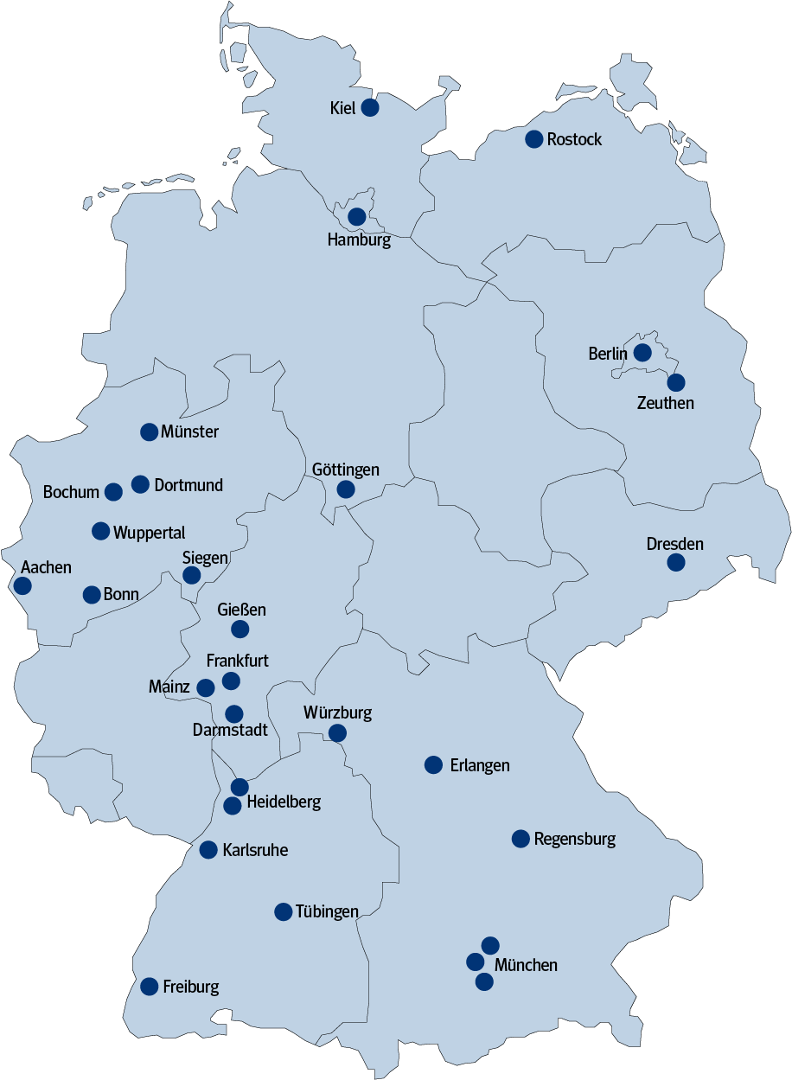
Netzwerk Teilchenwelt
30 Standorte (Unis / MPIs / KIT / DESY / …) + CERN
  ~ 150 Vermittler:innen (engagierte junge Wissenschaftler:innen)
  ~ 4.000 Jugendliche und Lehrkräfte nehmen pro Jahr an
  unseren Veranstaltungen teil
Seit 2010 Teilchen- und Astroteilchenphysik,
seit 2020 auch Hadronen und Kerne
Gemeinsames Ziel: Forschung erleben!

Slide 5
Übersicht
Was ist das Netzwerk Teilchenwelt?
Aktivitäten für Jugendliche
Aktivitäten für Lehrkräfte
Materialien
Weitere Angebote

Slide 6
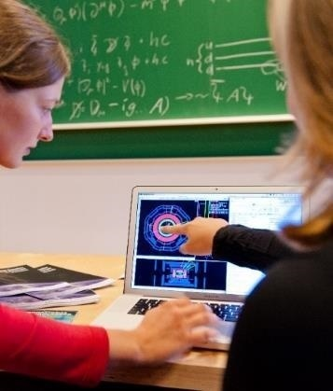
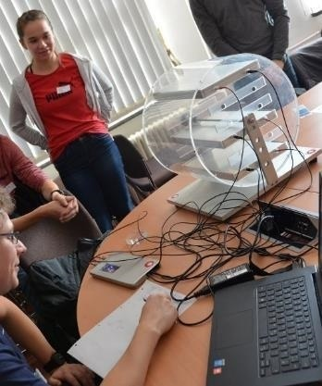
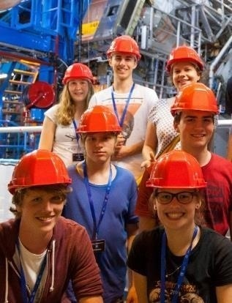
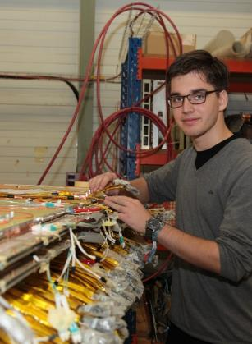
Stufenprogramm für Jugendliche
© Juliana Socher
© Netzwerk Teilchenwelt
© Netzwerk Teilchenwelt
© Michael Hoch
Masterclasses in Schulen, Museen
Eigenes Engagement, Detektor-Projekte
4-tg. Workshops CERN u. Mainz
Forschungs-
projekte
Notes:
Bauen aufeinander auf bzw. stellen Voraussetzung dar

Slide 7
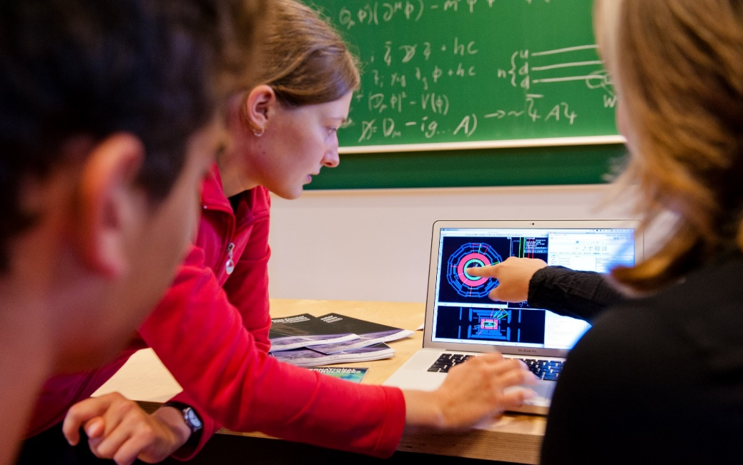
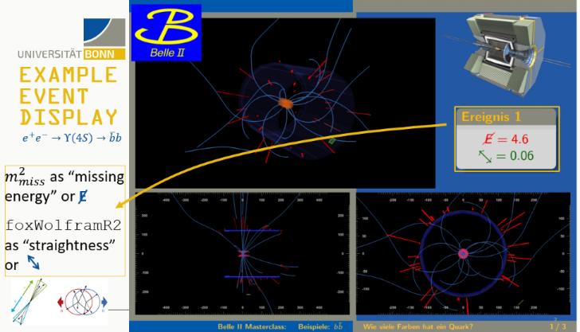
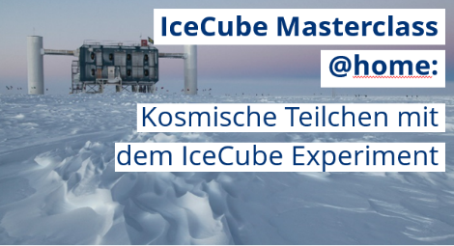
Aktivitäten für Jugendliche
Basisprogramm: Masterclasses
Eintägig, an Schulen, Unis, Schülerlaboren, Museen etc.
Analyse von Originaldaten
  Teilchenphysik (LHC, Belle II)
  Astroteilchenphysik (IceCube, Pierre-Auger-Observatorium)
  Kern- und Hadronenphysik (ALICE, Hadronentherapie, Streubretter)
In Präsenz oder online als Masterclass@home
  Anmeldung als ganze Klassen/Kurse oder einzeln (ab 15 Jahren)
Standorte vermitteln jeweilige Experimente
und Forschungsaktivitäten an Jugendliche
> 160 Masterclasses in 2019
Notes:
Masterclasses: LHC [ATLAS (2x), CMS, ALICE (2x), LHCb], → Standorte fokussieren sich auf eigene Forschungsthemen
Eintägig, echte Daten, Jugendliche treffen role models (+ Nature of Science)

Slide 8
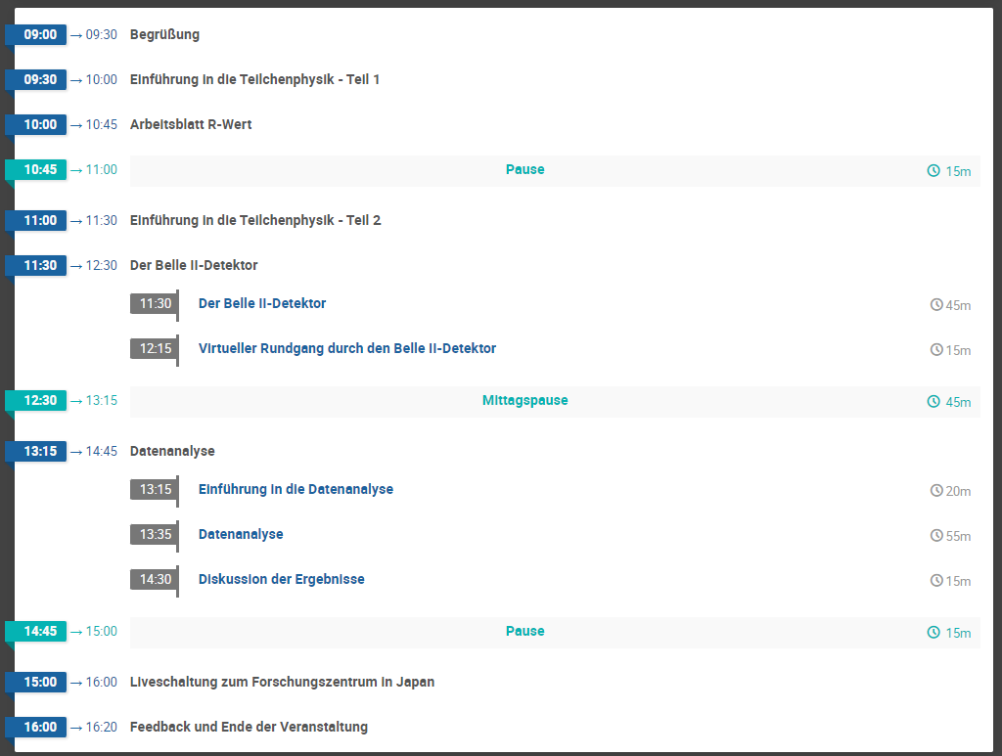
Aktivitäten für Jugendliche – Beispiel Masterclass

Slide 9
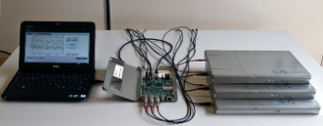
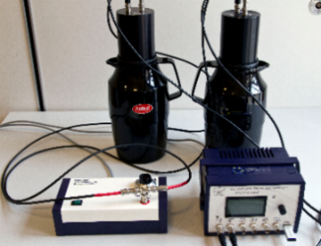
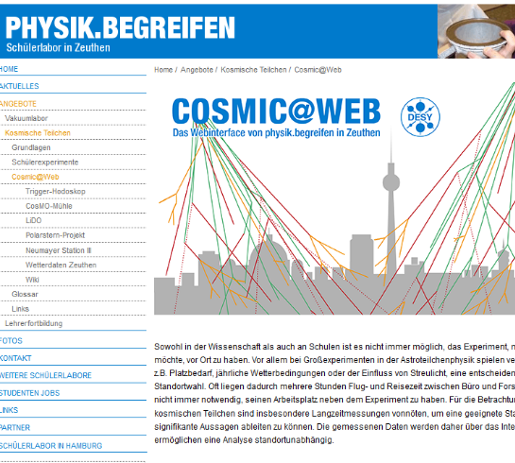
Weitere Astroteilchen-Angebote
Detektoren für Jugendliche
  Szintillations-Detektoren (CosMO)
  Cherenkov-Detektoren (Kamiokannen)
Nebelkammer-Sets
  Material für 10 Nebelkammern (Klassensatz)
  Anleitung
Cosmic@Web mit Daten von 9 Experimenten
  Grundlagenwissen, Experimentbeschreibung, Bedienungsanleitung, Glossar, Literaturhinweise
  ausführliche Analysen, Datenfilter
Jährlicher International Cosmic Day
  Weltweite Beteiligung, über 70 Standorte
Notes:
Detektoren für Jugendliche: Zur Ausleihe nach vorheriger Fortbildung, Geeignet für kleinere Gruppen in allen Programmstufen, für Forschungswochen/Projektarbeiten, verschiedene Messungen (Winkel, Lebensdauer, Abschirmung), Einstieg für Jugendliche ins NTW

Slide 10
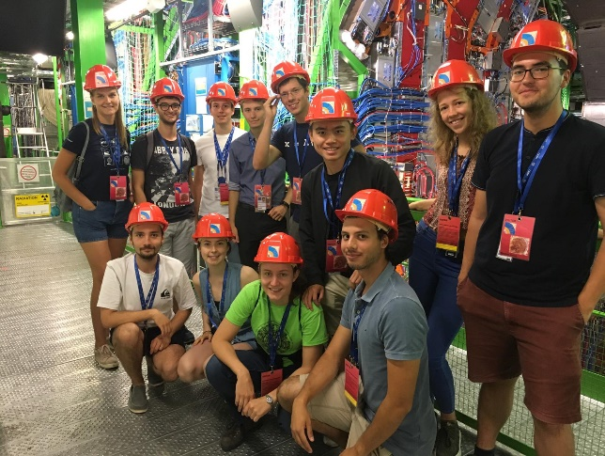
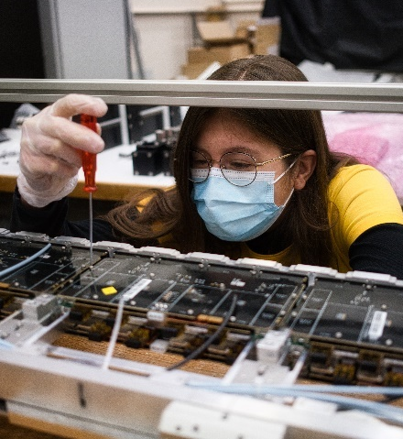
Vertiefungsprogramme am CERN
60 Jugendliche pro Jahr bei CERN-Workshops (4 Tage)
  Führungen, Vorträge, Treffen mit Forschenden
COVID-Variante: CERN-Workshop@home
  online-Führungen, Fachvorträgen, Q&A, Escape-Game
10 Jugendliche pro Jahr zu CERN-Projektwochen (2 Wochen)
  Arbeit am eigenen Forschungsprojekt
  Für Besondere Lernleistung, 5. Prüfungskomponente,
  Jugend-forscht, o.ä.
  Vor- und Nachbereitung am Standort
  Besondere Führungen
© Netzwerk Teilchenwelt
© Moritz Springer
Notes:
Teilnahme an Workshop ist Voraussetzung für Projektwochen

Slide 11
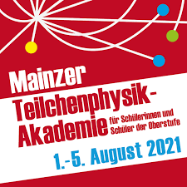
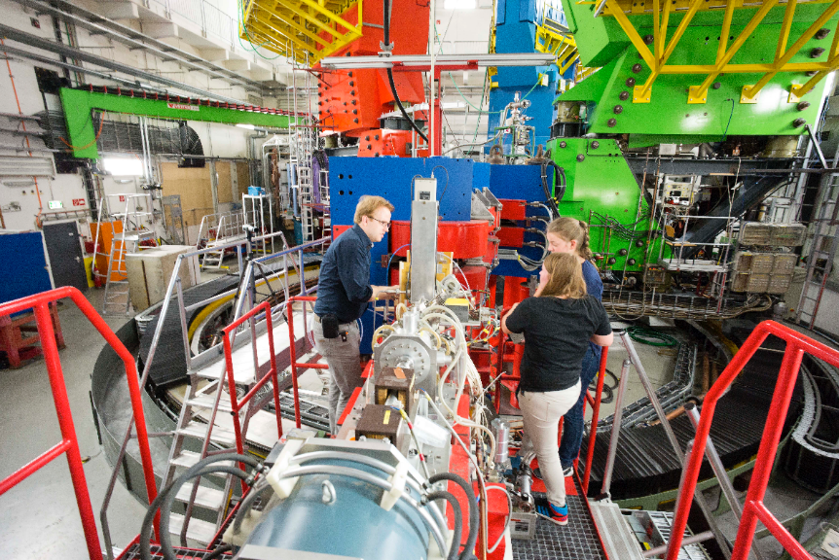
Vertiefungsprogramm Knotenpunkt Mainz
Teilchenphysik-Akademie
12-20 Jugendlichen pro Jahr
5-10 Tage
Vorlesungen und Besichtigungen
  Nature of Science
Experimente in Kleingruppen
  Flüssigszintillatoren
  Gasbasierte Detektoren
  Datenanalyse und Simulation
Präsentation der Ergebnisse
© Stefan F. Sämmer, JGU

Slide 12
Stufenprogramm für Jugendliche
© Juliana Socher
© Netzwerk Teilchenwelt
© Netzwerk Teilchenwelt
© Michael Hoch
Masterclasses in Schulen, Museen
Eigenes Engagement, Detektor-Projekte
4-tg. Workshops CERN u. Mainz
Forschungs-
projekte
~ 40 % Mädchen
Notes:
Bauen aufeinander auf bzw. stellen Voraussetzung dar

Slide 13
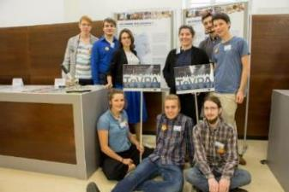
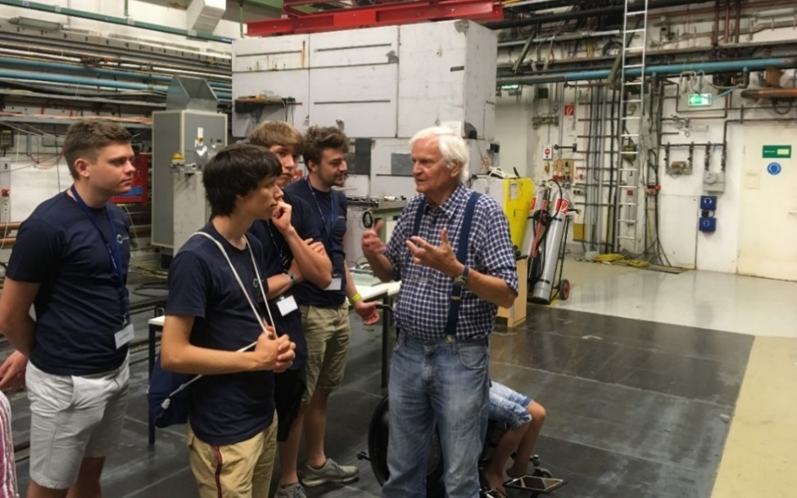
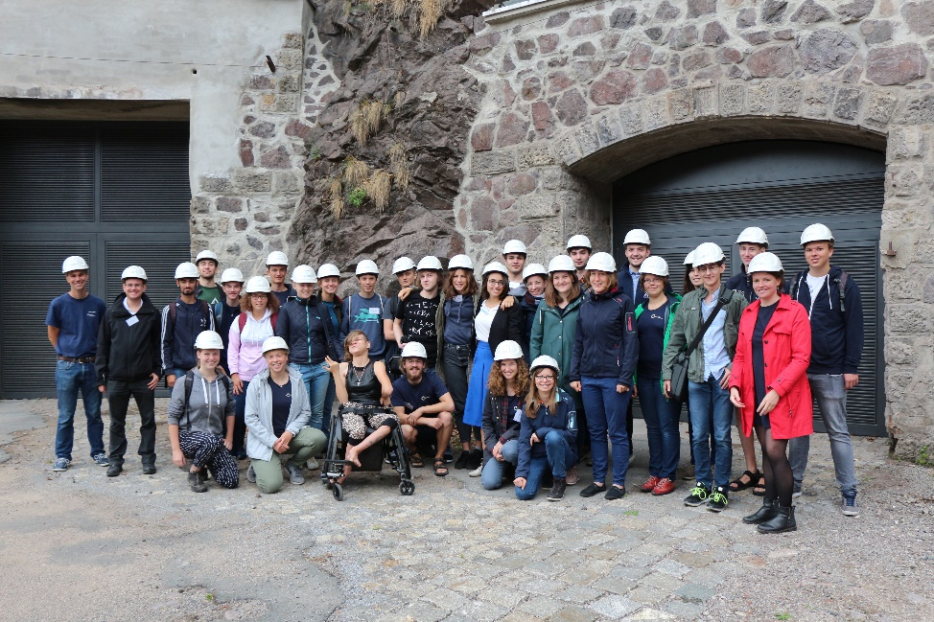
Und danach…?
Fellows: junge Physik-Studierende, z.T. noch Schüler:innen
  Alumni von CERN-Workshop und Teilchenphysik-Akademie
  bereits Forschungserfahrungen gesammelt durch Netzwerk Teilchenwelt
Vermittler:innen im Netzwerk Teilchenwelt
  ~ 150 Promovierende und Masterstudierende
  Durchführung Masterclasses, Betreuung Schülerforschungsarbeiten
© DESY / Ashley Jones
© Netzwerk Teilchenwelt
Notes:
Fellows können dann (je nach Studienwahl) auch irgendwann zu Vermittler:innen werden

Slide 14
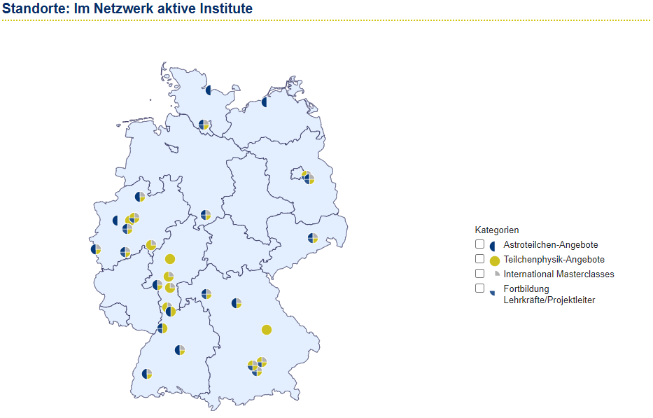
Verschiedene Angebote der Standorte

Slide 15
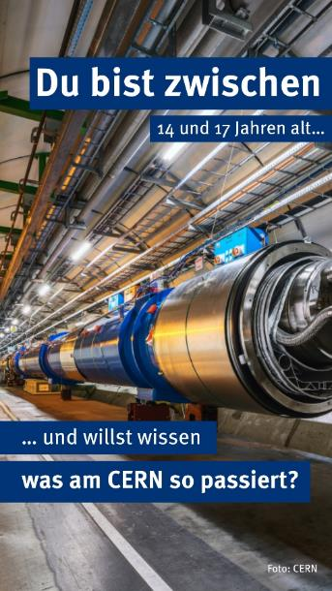
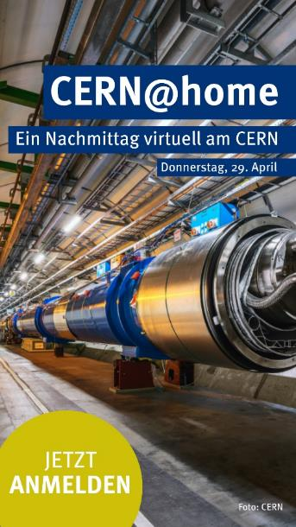
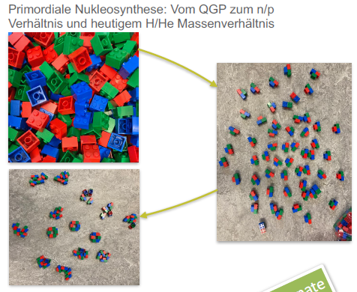
Angebote für U15
CERN@home – Nachmittag für Zielgruppe 14 - 17 Jahre
Aktivitäten am Knotenpunkt Münster
  Lego-Projekte
  Kernphysik-Workshops mit Nebelkammern
Notes:
Auch nach COVID noch CERN@home (20.04.)

Slide 16
Übersicht
Was ist das Netzwerk Teilchenwelt?
Aktivitäten für Jugendliche
Aktivitäten für Lehrkräfte
Materialien
Weitere Angebote

Slide 17
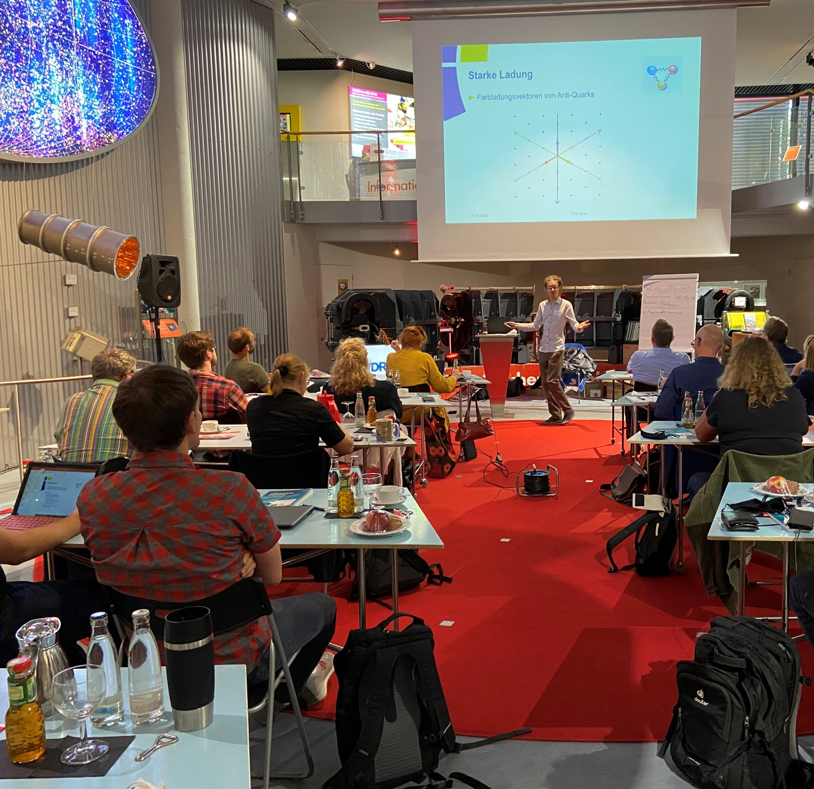
Aktivitäten für Lehrkräfte
Fortbildung:
„Forschung trifft Schule“
Online Fortbildungen
Summer School am CERN

Slide 18
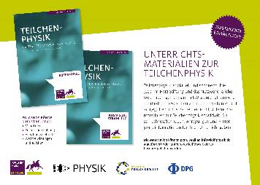
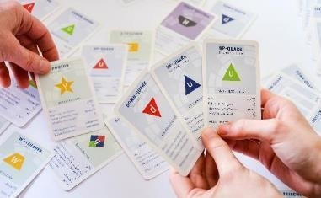

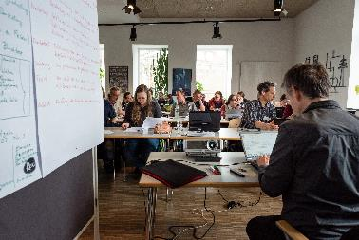
Lehrkräfte als Multiplikatoren
Materialentwicklung
  Unterrichtsmaterial 4 Bände (25k gedruckt, 50k download)
  Portal LEIFIphysik: Kapitel zu Teilchenphysik
  Teilchensteckbriefe
  uvm
Fortbildungen „Forschung trifft Schule“
  Allgemeine LFB (2 Tage): Einführung in die Teilchenphysik, 6 x p.a., auch online
  CERN Summer School: 6 Tage, 1 x p.a. (2021: online)
© Netzwerk Teilchenwelt
© Philipp Lindenau

Slide 19
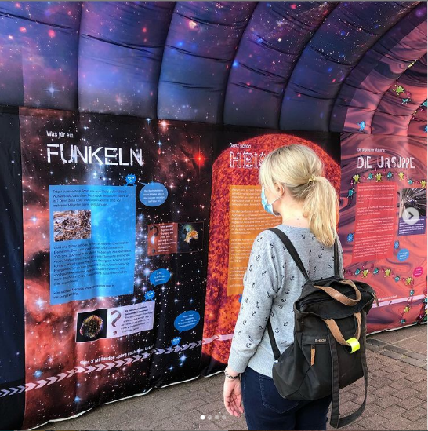
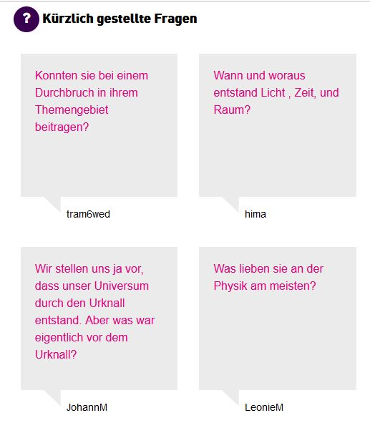
Ausstellung Urknall unterwegs Chat-Aktion I´m a scientist
Interaktive mobile Ausstellung zur Teilchenphysik, seit Mitte 2021 auf Tour
Spannende Fragen zu Forschung, Arbeitsalltag und Berufsperspektiven
© Weltmaschine
Urknall Unterwegs: Vortrag T 24.2
I´m a scientist: Vortrag T 24.3

Slide 20
Wie kann ich mich beteiligen? Was bringt mir das?
Masterclasses durchführen
Vermittler:in werden
Material und Unterstützung durch Projektkoordination und Knotenpunkte
Kontaktdatenbank (Schulen, Lehrkräfte, Jugendliche, Fellows)
Zentraler Veranstaltungskalender von Welt der Physik
Talentierter und motivierter Nachwuchs für die Forschungsgruppe
Master und PhD Studierende: Soft Skill und Kommunikationstraining, gut für eigene Karriere
Spaß ☺
Angbote für Fellows machen
Schüler-forschungs-arbeiten betreuen
Fortbildungen WissKomm nutzen
Beteiligung an Chat-Aktion
Urknall Unterwegs buchen
Als Standort beitreten zum Netzwerk Teilchenwelt
Neue Angebote und Materialien entwickeln

Slide 21
Zusammenfassung
Was sollte ich mir merken...?
Schüler:innen zu Masterclasses motivieren bzw. selbst initiieren
Nach Fortbildungen für Lehrkräfte gucken und zum Newsletter anmelden
Einen Blick in die Materialien werfen
Alle Infos hier: www.teilchenwelt.de

Slide 22




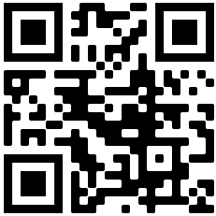



PROJEKTLEITUNG
PARTNER
www.teilchenwelt.de
mail@teilchenwelt.de
SCHIRMHERRSCHAFT
FÖRDERER

Slide 23
Anhang

Slide 24
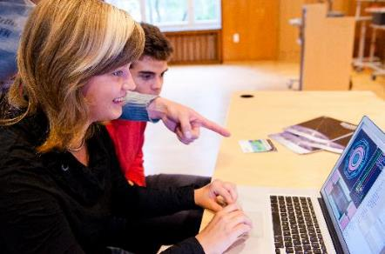
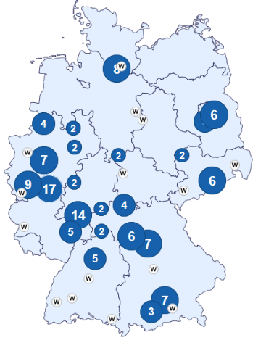
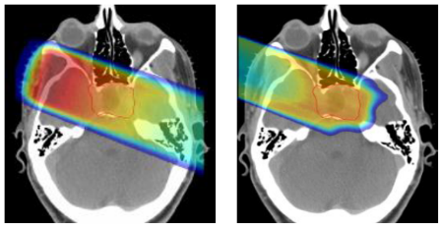
Breites Angebot an Masterclasses
Vielzahl von Masterclasses verfügbar
  Alle LHC-Experimente
    ATLAS (2x), CMS, LHCb, ALICE (2x)
  Belle II
  Hadronentherapie
  Astroteilchenphysik-Experimente
    Pierre-Auger-Observatory
    IceCube
Standorte von Netzwerk Teilchenwelt fokussieren auf eigene Forschungsthemen
W = einzelne Masterclass

Slide 25

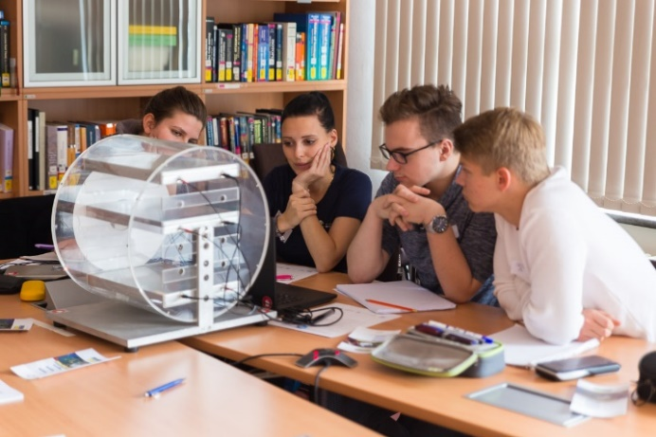
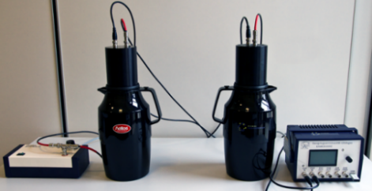
Detektoren für Jugendliche
Szintillator-Experiment „CosMO“ und „Kamiokanne“-Experiment
  Zur Ausleihe nach vorheriger Fortbildung
  Geeignet für kleinere Gruppen
  in allen Programmstufen
  Für Forschungswochen und Projektarbeiten
  Verschiedene Messungen (Winkel, Lebensdauer, Abschirmung)

Slide 26
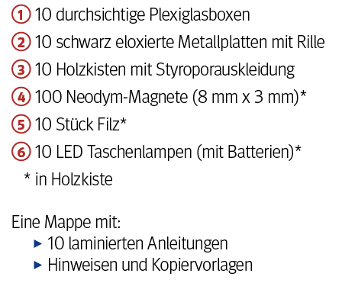
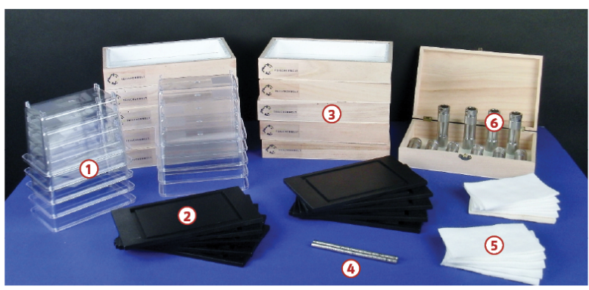
Nebelkammern
Jedes Set beinhaltet Material für den Bau von 10 Nebelkammern:
Anleitung mit Kopiervorlagen, Hintergrundwissen, weiterführenden Links
Nicht enthalten sind Verbrauchsmaterialien (Isopropanol, Trockeneis) und Schutzausrüstung (Schutzbrillen, Handschuhe)

Slide 27
Cosmic@WEB

Slide 28
International Cosmic Day

Slide 29
Nachwuchsförderung über Fellow-Programm
Fellows: junge Physik-Studierende, z.T. noch Schüler:innen
  Alumni von CERN-Workshop und Teilchenphysik-Akademie
  bereits Forschungserfahrungen gesammelt durch Netzwerk Teilchenwelt
Vorteil für Fellows
  Frühzeitig Anbindung an Forschungsgruppen
  Weiterbildungsangebote wie Fellow-Schule
  Lokale und zentrale Angebote, auch online
  Vernetzung
Vorteil für Forschungsgruppen
  Zugang zu hochmotivierten und vorgebildeten Studierenden
  Unterstützung für wiss. Aktivitäten (SHK, Konferenzen) und Outreach
© DESY / Ashley Jones
© Netzwerk Teilchenwelt

Slide 30
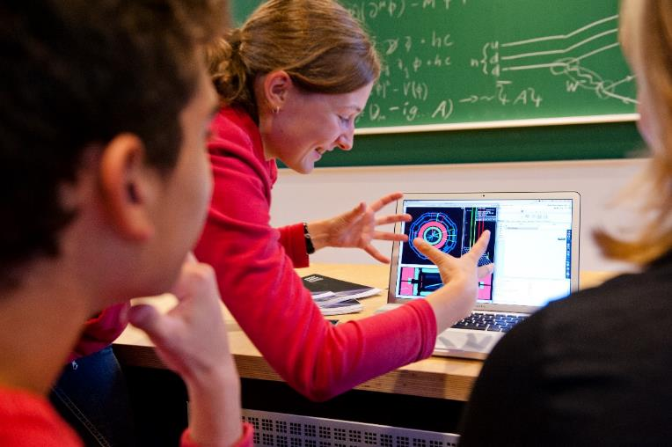
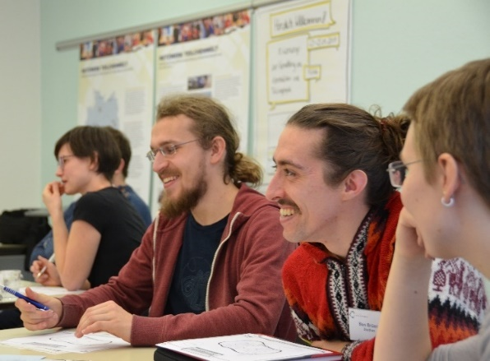
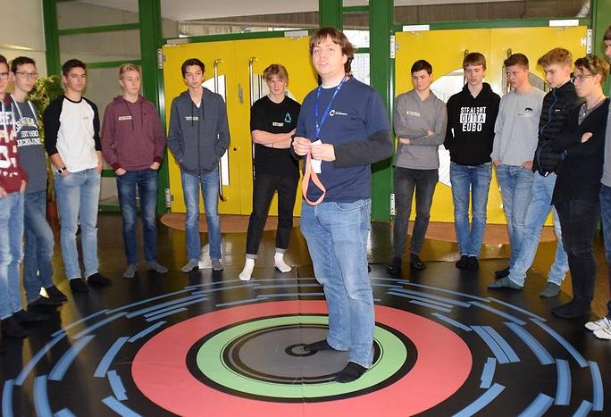

Vermittler:innen im Netzwerk Teilchenwelt
~ 150 Promovierende und Masterstudierende
Durchführung Masterclasses, Betreuung Schülerforschungsarbeiten
wichtige Funktion auch als Rollenvorbilder für Jugendliche
Honorare und Fahrtkosten
Fortbildungsangebote (WissKomm, Präsentation, Didaktik)
Stammtische, Einführungsveranstaltungen „Spotlight on…“
Soft skills, für persönliche und berufliche Entwicklung
Interesse an der eigenen Forschung erleben
Betreuung einüben

Slide 31
Programme in naher Zukunft
Fortbildung für Lehrkräfte in Darmstadt
  Datum: 11.-13.04.2022
  Besichtigungen TU Darmstadt und GSI
CERN Summer School
  Datum: 24.-30.07.2022
  Bewerbungsphase 01.-30.04.
  Voraussetzung: Teilnahme an einer Fortbildung für Lehrkräfte

Slide 32
Fortbildungen für Lehrkräfte – Beispiel-Agenda

Slide 33
Online Fortbildungen
„Von der Kollision zur Entdeckung“
  5-Stunden-Programm mit Physiker:innen
  Verschiedene Vorträge und interaktive Phasen
Cosmic@WEB
  2-Stunden-Programm
  Einführungsvortrag zu Astroteilchen + interaktive Phase

Slide 34
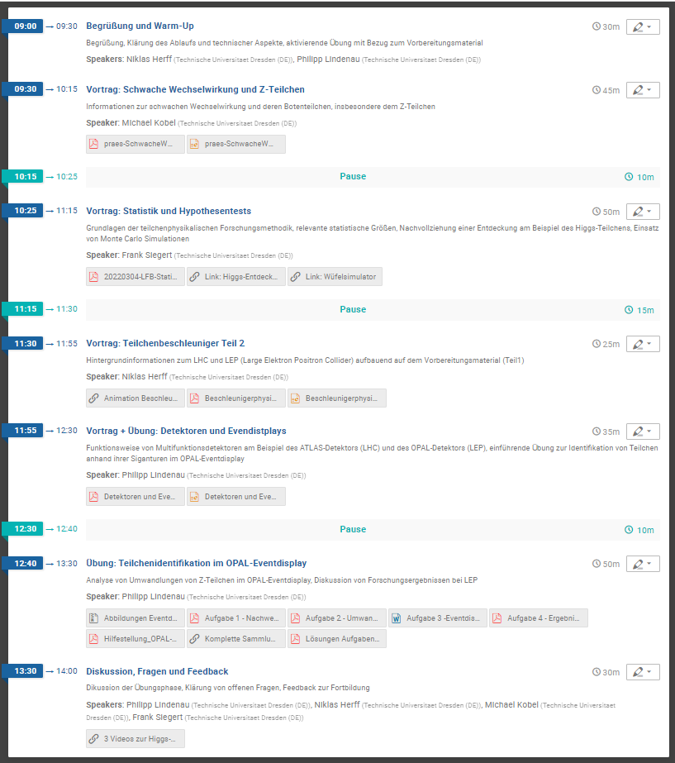
Online Fortbildungen
„Von der Kollision zur Entdeckung“
  5-Stunden-Programm mit Physiker:innen
  Verschiedene Vorträge und interaktive Phasen
Cosmic@WEB
  2-Stunden-Programm
  Einführungsvortrag zu Astroteilchen + interaktive Phase

Slide 35
Bilder CERN-Projektwochen 2021

